Slide 1



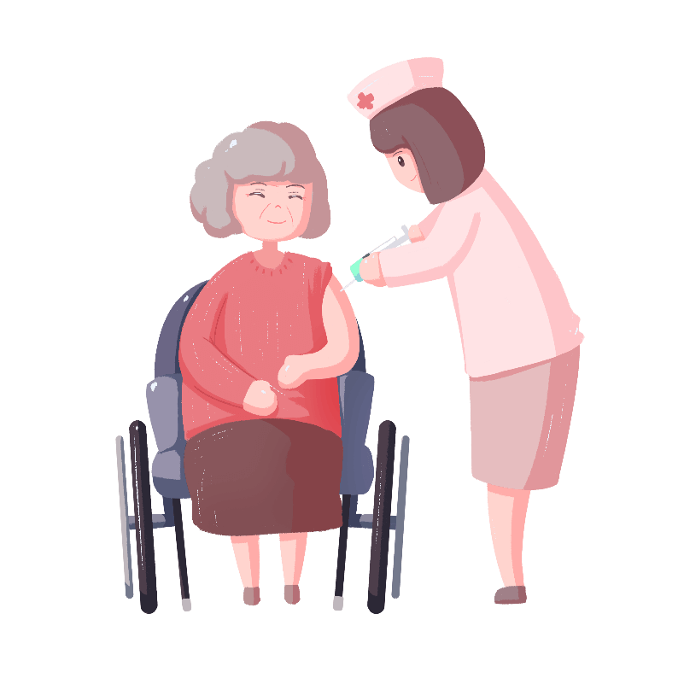


医疗培训
医疗培训
低血糖休克护理查房
低血糖休克护理查房
医疗培训教育低血糖休克护理查房
汇报人:优页PPT 汇报时间:20XX

Slide 2

目录
01:低血糖休克的概念
02:低血糖的临床表现
03:低血糖的原因
04:低血糖的危害
05:低血糖休克的抢救
06:低血糖的预防

Slide 3
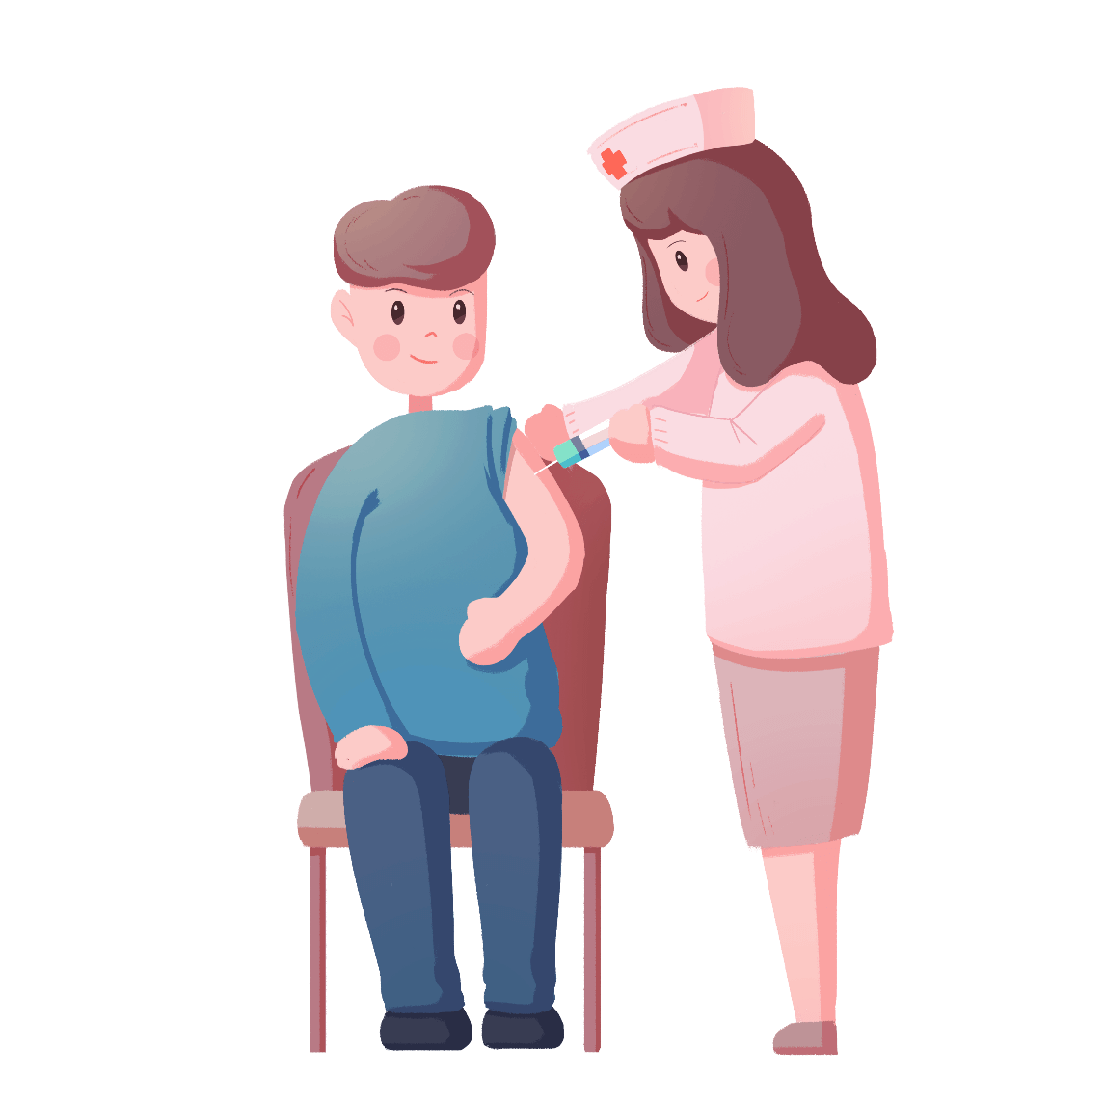
01
01
低血糖休克概念
低血糖休克概念

Slide 4

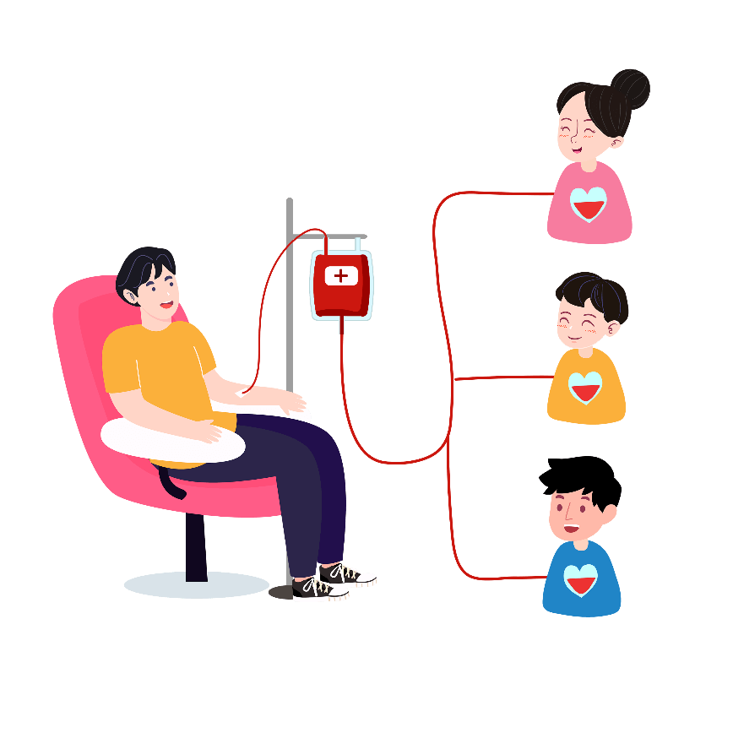
低血糖休克的概念
低血糖休克
概念
低血糖休克
概念
低血糖休克
概念
低血糖休克常常由于低血糖症引发低血糖症的人会觉得虚弱、嗜睡、发抖、混乱、饥饿及头晕。皮肤苍白、头痛、激动、震颤、流汗、心跳加速、发冷、抽筋感、突然间的情绪改变及行为改变，
例如无事哭泣、笨拙或痉挛性的活动、无法集中注意、嘴部周围麻刺感等都是低血糖的症状。
在严重的情况下，病人可能丧失意识，甚至昏迷的情形。
长期的糖尿病患，由于某些对低血糖反应的机能受到破坏，所以可能无任何警觉性症状，发生低血糖时并不察觉，当血糖低到某一程度，便马上昏迷，是极之危险的一种表现。

Slide 5
低血糖休克的概念
诊断 | 条件 | 静脉（全血） | 毛细血管 | 静脉（血浆）
糖尿病 | 空腹 | ≥6.1 | ≥6.1 | ≥7.0
 | 服糖后2小时 | ≥10.0 | ≥11.1 | ≥11.1
糖耐量受损 | 空腹 | <6.1 | <6.1 | <7.0
 | 服糖后2小时 | 6.7～10.0 | 7.8～11.1 | 7.8～11.1
空腹血糖受损 | 空腹 | 5.6～6.1 | 5.6～6.1 | 6.1～7.0
 | 服糖后2小时 | <6.7 | <7.8 | <7.8
血糖浓度单位：mmol/L

Slide 6
02
02
低血糖临床表现
低血糖临床表现

Slide 7
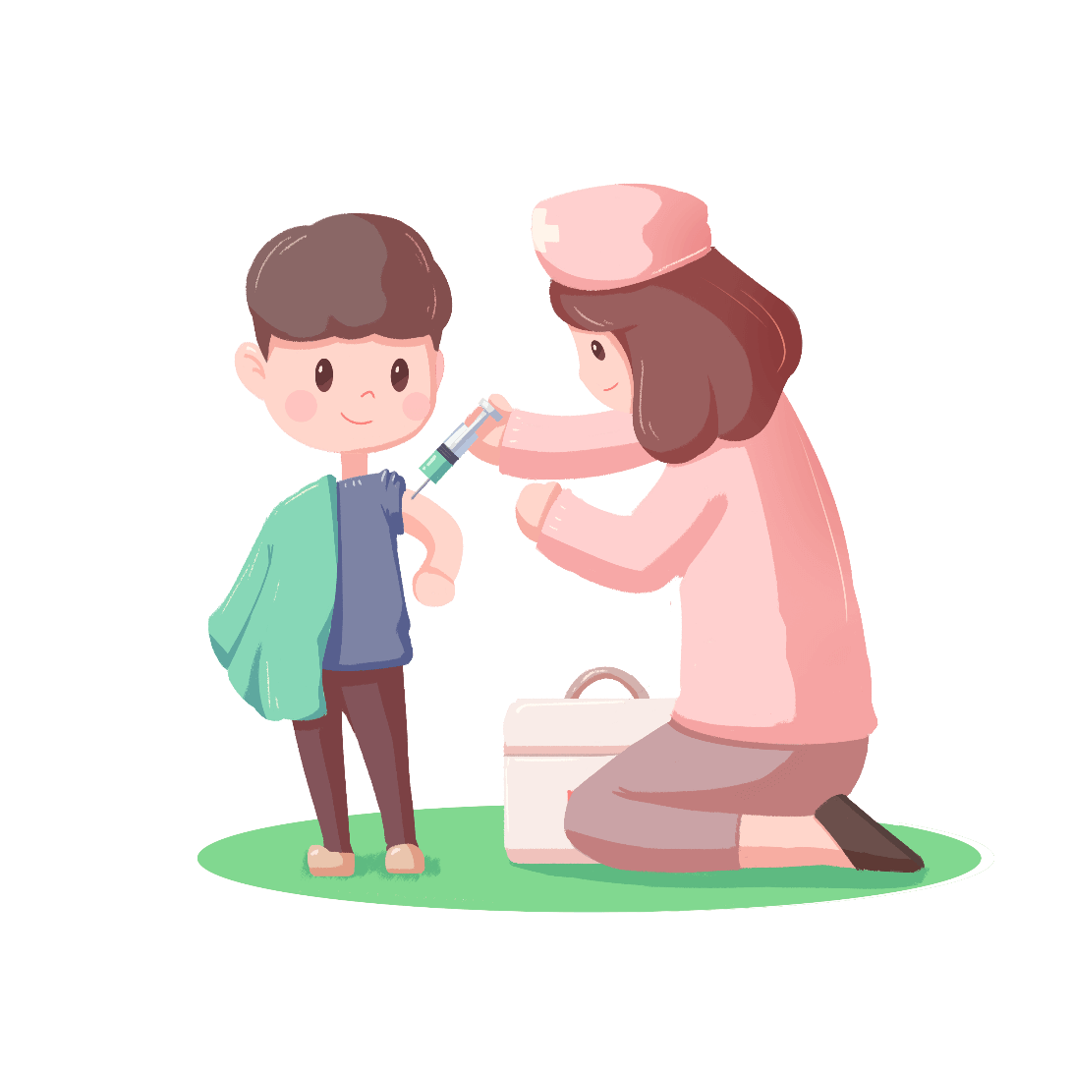
低血糖临床表现
是在中度低血糖症状的基础上出现中枢神经供能不足的表现，如嗜睡，意识（认人，认方向）障碍，胡言乱语，甚至昏迷，死亡。
心悸，出汗，饥饿明显，有时发生手抖，头昏，需补充含糖食物方可纠正。
仅有饥饿感，可伴有一过性出汗，心悸，可自行缓解
轻度
中度
重度

Slide 8

低血糖临床表现
低于1·0mmol/患者出现昏迷
~ 2·8mmol/患者出现进行性认知能力下降
~3·0mmol/开始出现低血糖症状
~3·8mmol/血糖水平，胰高血糖素，肾上腺素开始释放
~4·6mmol/胰岛素分泌受抑制

Slide 9

低血糖临床表现
低血糖不典型症状
舌根发麻
言语不清
烦躁不安
反应迟钝
不爱理人

Slide 10
03
03
低血糖的原因
低血糖的原因

Slide 11

低血糖的原因
葡萄糖利用过度
葡萄糖生成不足
(1)高胰岛素血症：胰岛素瘤;肥胖型糖尿病人的新生儿(母亲有高胰岛素血症);药物(如过量应用胰岛素、
(1)内分泌疾病：垂体前叶功能减退症;肾上腺皮质功能减退症;甲减等。(2)肝糖原累积病。(3)严重肝病及肝淤血。
(4)晚期肾病。
葡萄糖利用过度
葡萄糖生成不足
磺脲类降糖药、水杨酸盐、心得安、双异丙苄胺、 单胺氧化酶抑制剂), 胰岛素自身免疫性低血糖。
(2)肿瘤：如巨大间质瘤、原发性肝癌、胃肠道肿瘤及淋巴肉瘤等
(5)半乳糖血症(因半乳糖1磷酸尿嘧啶核苷转化酶缺陷，使半乳糖不能转化为葡萄糖)。(6)其他：长期酗酒(抑制糖原异生);脓毒血症;饥饿;恶液质;剧烈运动等

Slide 12

低血糖的原因
02 餐后（反应性）低血糖
1.功能性低血糖(情绪不稳定和神经质，中年女性多见)。
2.滋养性胰岛素功能亢进 ：如胃切除手术的一倾倒综合症;幽门成形术及胃空肠吻合术后。
3.儿童特发性自发性低血糖。
4.轻型早期糖尿病(胰岛素峰值延迟)。

Slide 13

低血糖的原因
降血糖药诱导性低血糖症
(1)胰岛素用量过大或相对过大或不稳定性糖尿病;
(2)磺脲类降血糖药，尤其是格列苯脲(优降糖)较多见;
(3)双胍类和α-糖苷酶抑制剂降血糖药较少见
非降血糖类药诱导性低血糖症
常见有柳酸盐类，抗组胺类，保泰松，乙酰氨基酚，四环素类，异烟肼，酚妥拉明，利舍平，甲巯咪唑，甲基多巴，单胺氧化酶抑制剂，酒精性低血糖症等，约50种药可诱发低血糖症。
低血糖的原因

Slide 14
04
04
低血糖的危害
低血糖的危害

Slide 15

低血糖的危害
低血糖时，体内的肾上腺素、糖皮质激素、胰高血糖素及生长激素等升糖激素增加，导致反应性交血糖（苏木杰效应），造成血糖波动，病情加重。
长期反复严重的低血糖发作可导致中枢神经系统不可逆的损害，引起病人性格变异，精神失常、痴呆等。
01
02
低血糖还可以刺激心血管系统，促发心律失常、心肌梗塞、脑卒中等。
低血糖昏迷过久未被发现可造成死亡
03
04

Slide 16
05
05
低血糖休克抢救
低血糖休克抢救

Slide 17
低血糖休克抢救
01
02
03
04
患者出现饥饿感、心慌、心悸、头晕、出冷汗及四肢无力或颤抖、紧张、焦虑、性格改变、神志改变、认知障碍，严重者发生抽搐、昏迷等低血糖症状时，应立即使患者平卧位、保持安静，并通知医生。
立即测量血糖，动态观察血糖水平，一般血糖低于2.8mmolL时出现低血糖症状。
遵医嘱予以急救处理，尽快补充糖分；轻症神志清醒者，予进食糖水、含糖饮料、糖果等；病情重或神志不清者，静脉注射50%葡萄糖，或静脉滴注5%-10%葡萄糖液。
安慰和照顾患者，消除不安恐惧心理，主动配合治疗

Slide 18

低血糖休克抢救
严密观察生命体征，神志、面色变化、皮肤有无湿冷及大小便情况，记录出入量 。
做好健康宣教，对出现低血糖症状的患者进行饮食指导。
协助医生积极治疗原发病。
准确及时记录过程。

Slide 19
06
06
低血糖的预防
低血糖的预防

Slide 20

低血糖的预防
住院患者护士应做到
了解患者既往是否发生低血糖
评估患者是否属于危险人气
相关知识的教育监测血糖情况规律饮食
规律的药物治疗

Slide 21
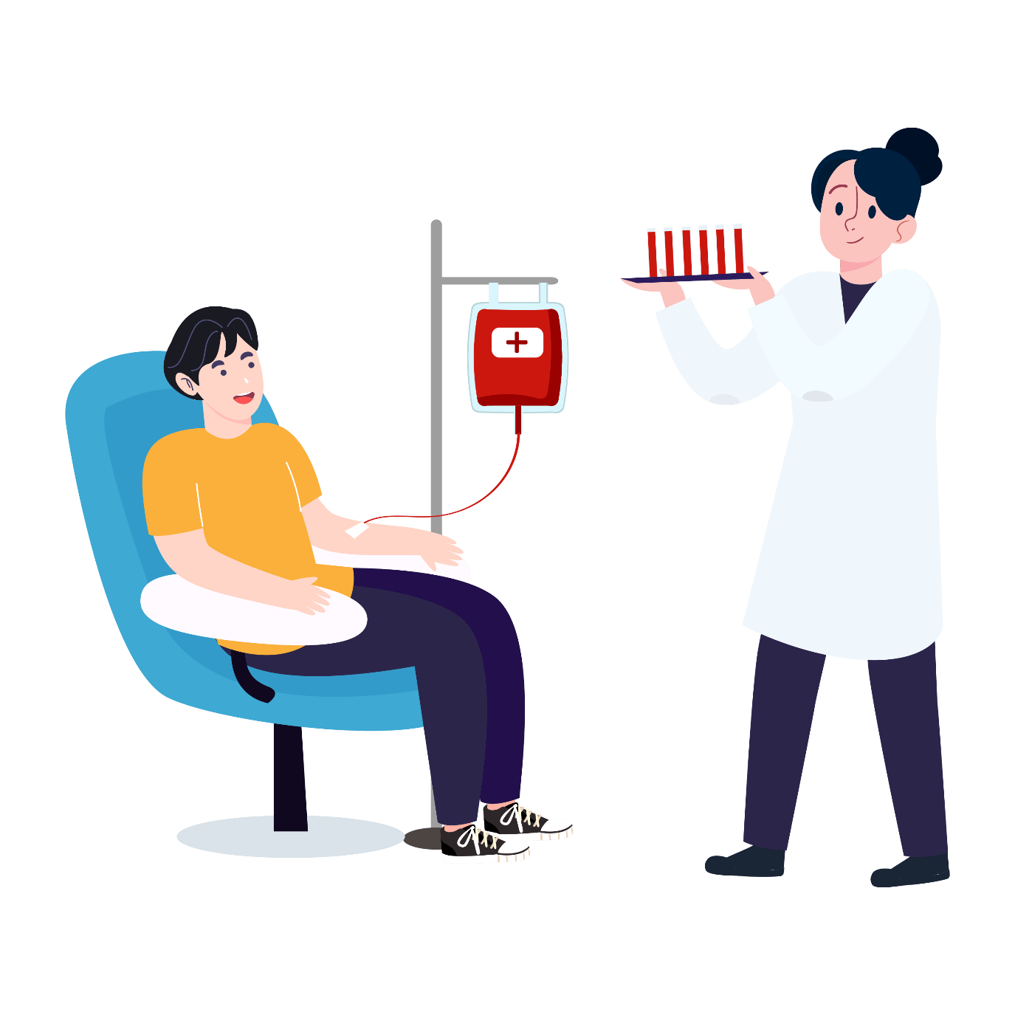
低血糖的预防
夜间发生的低血糖
夜间血糖监测发现，成人及儿童糖尿病患者夜间经常发生生化性低血糖，并且可维持数小时而不惊醒患者。夜间低血糖可导致患者猝死。
夜间加餐
如果患者睡前血糖水平低于6·0~7·0mmol/L，则表明患者在睡前需要加餐
夜间低血糖的预防
1、如果患者睡前血糖水平低于6·0~7·0mmol/L，则 表明患者在夜间可能发低血糖，需指导患者睡前 加餐。
2、加测夜间2点的血糖，并加强夜间巡视，对高危人群必要时叫醒患者以判断神志。

Slide 22
医疗培训
医疗培训
低血糖休克护理查房
低血糖休克护理查房
医疗培训教育低血糖休克护理查房
汇报人:优页PPT 汇报时间:20XX

